Slide 1
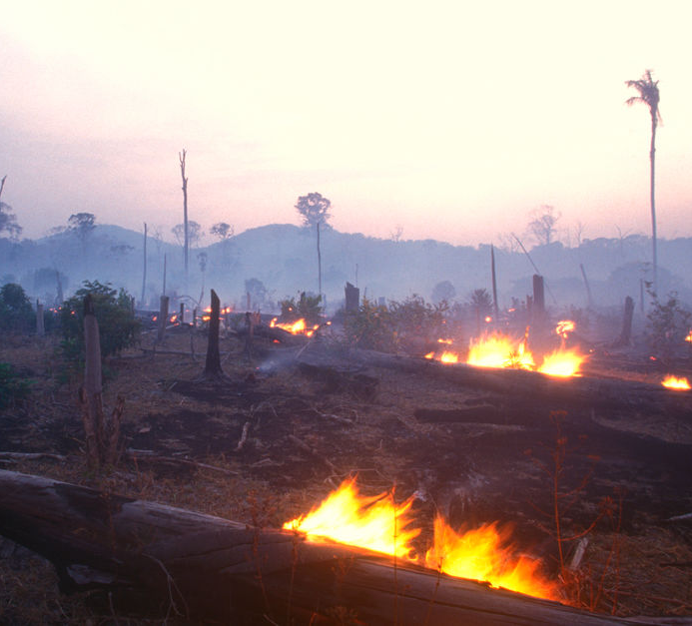
Umweltpolitik in der politischen Auseinandersetzung Exemplarische Analyse eines Umweltproblems: Palmöl
Fach: Po.Wi.
Fachlehrer: Fr. Schreiber- Mansmann
Vorgelegt am: 23.06.21
Von: Katharina Biebesheimer

Slide 2
Inhaltsverzeichnis
Einstiegs Zitat & Bild
Definition Palmöl
Produktionsländer und Konsumenten
Wofür wird Palmöl verwendet?
Vorteile
Umweltprobleme
Weitere Nachteile
Akteure
Interessenskonflikte
Alternativen
internationale Produkte
Lösungen
Grafik Produktion weltweit
Quellen

Slide 3
Der Baum gibt sogar noch dem Schatten,
der gekommen ist,
ihn abzuschlagen.

Slide 4
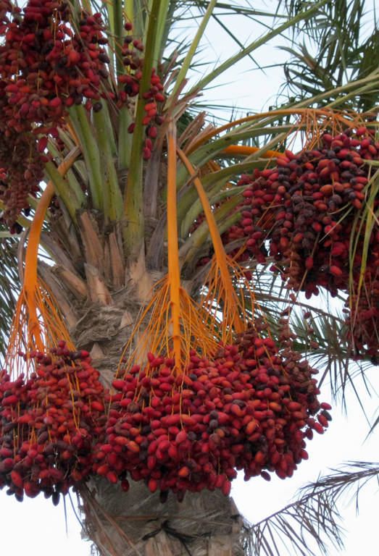
Definition Palmöl
auch Palmfett genannt
Pflanzenöl
Fruchtfleisch der Palmfrüchte (den Kernen) aus der Ölpalme gewonnen
50% gesättigten Fetten
meist angebautes Pflanzenöl
Markt sehr groß
lukrative Landwirtschaft

Slide 5
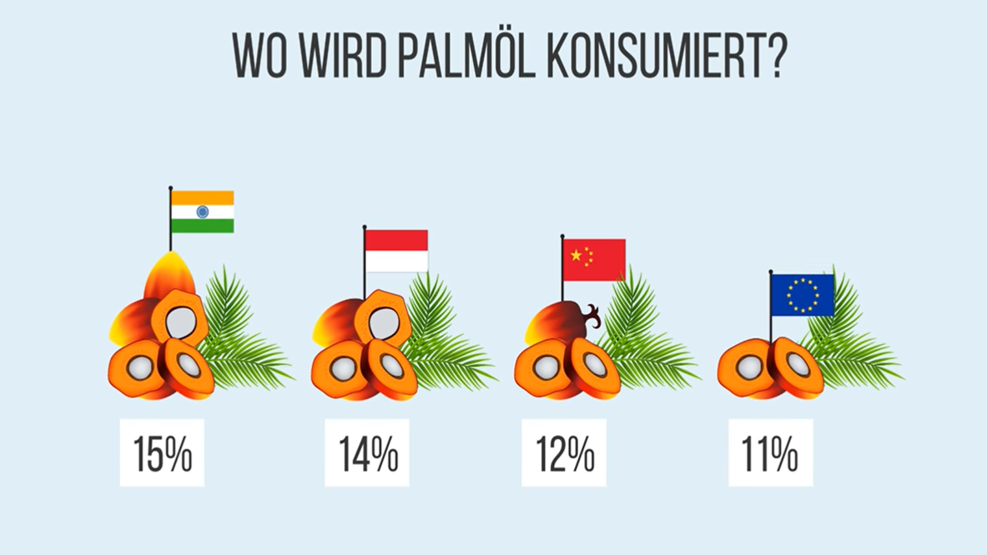
Produktionsländer
ursprünglich Westafrika
Hauptproduktionsländer:
Indonesien 50%
Malaysia 35%
insgesamt 27 Millionen Hektar Land

Slide 6
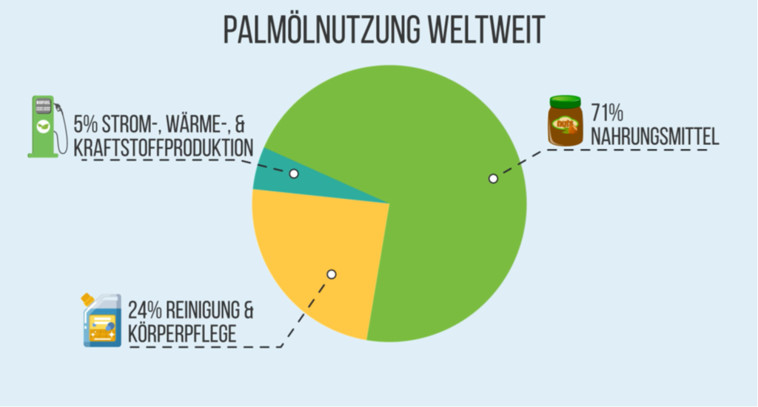
Wofür wird Palmöl verwendet?
Biokraftstoff
Waschmittel
Kosmetik
Nahrungsmittel
In jedem zweiten Produkt

Slide 7
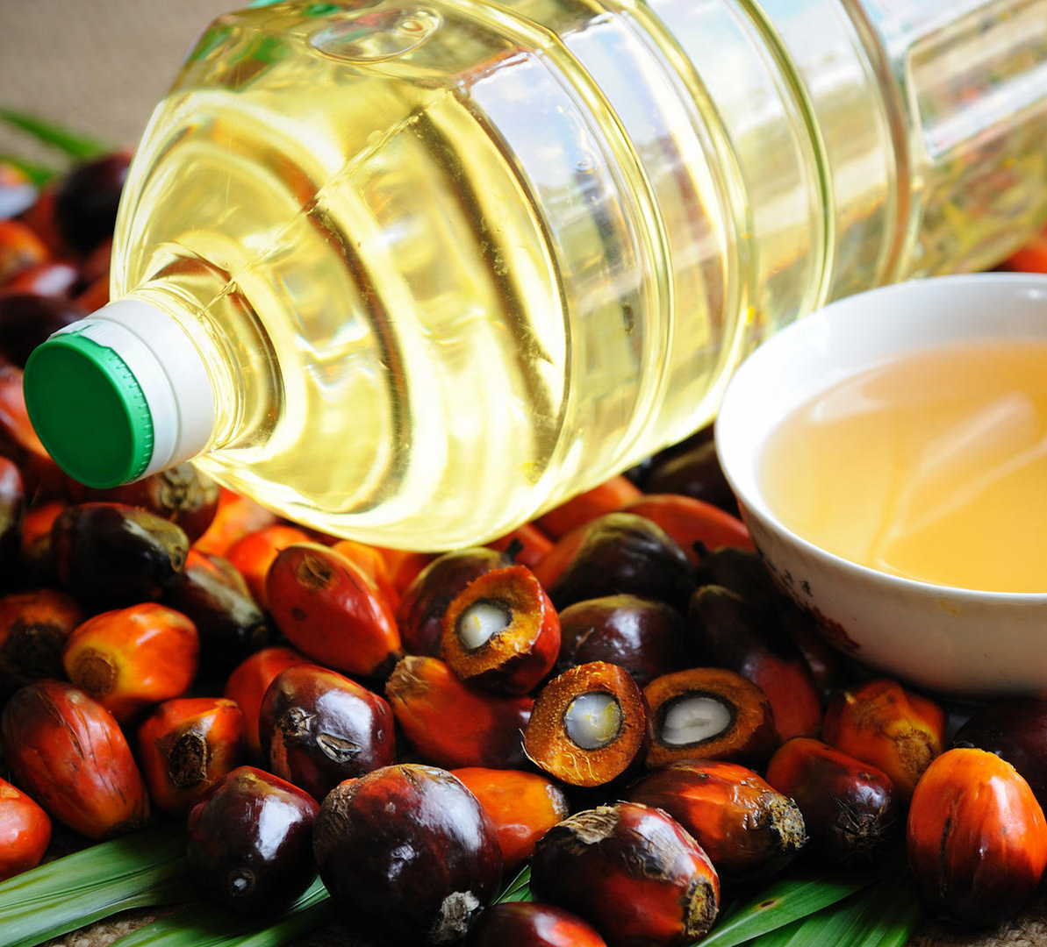
Vorteile
hitzebeständig
geruchsneutral
haltbar
billig
bei Zimmertemperatur cremig streichfest
sehr ertragreich
wächst schnell

Slide 8
Umweltprobleme
Regenwald wird zerstört
Platz schaffen → Rodung/ Brandrodung
selten freie Flächen → fruchtbarer Boden
gerodetes Holz → Startkapital
Urwald Borneo mehr als ½ zerstört
Artensterben
Zerquetscht, verbrannt, verhungert
Hauptopfer Orang-Utan: 200.000 → 50.000
Erderwärmung
Wälder CO² Speicher → Millionen Tonnen CO² freigesetzt

Slide 9
Weitere Nachteile
Menschenrechtsverletzung
Zwangsarbeit
Diskriminierung
Kinderarbeit
Gesundheitsgefährdende Arbeitsbedingung
Vertreibung Ur- und Einwohner
Verdacht → Krebserregend

Slide 10
Akteure
Greenpeace
Rettet den Regenwald
WWF
2004 RSPO – Roundtable on Sustainable Palm Oil (Runder Tisch für nachhaltiges Palmöl)
Mitglieder: Umwelt & Menschenrechtsorganisationen, Vertreter aus Anbau, Industrie, Handel, Finanzsektor
Siegel meist verbreitetes Nachhaltigkeitszertifikat für Palmöl

Slide 11
Interessenskonflikte
tropisches Klima → Anbau in anderen Regionen nicht möglich
Vermutung → Monokultur kein nachhaltiger Anbau möglich
Rettet den Regenwald
Alternativen nutzen
schlimmer (laut WWF)
WWF RSPO
eversprochene Leistungen nicht
Überwachung → lückenhaft
Verstöße kaum Sanktionen
Unternehmen halten sich nicht/unzureichend an Kriterien
Verdacht → Greenwashing System

Slide 13
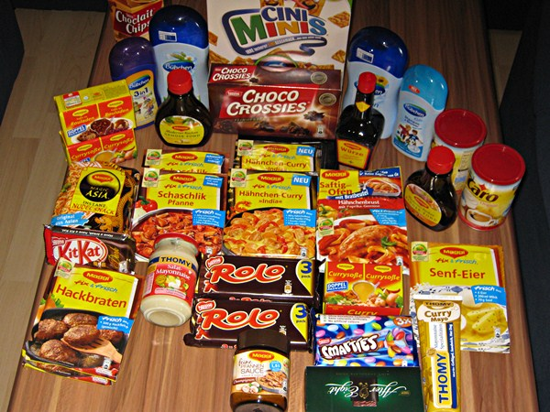
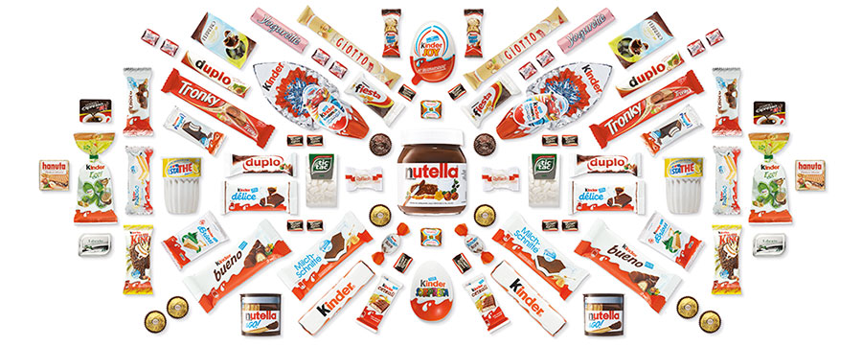
internationale Produkte

Slide 14
Lösungen
Palmölkonsum stark reduzieren
ausschließlich Fairtrade Bio-Palmöl kaufen
Industrie → Palmöl durch heimische Öle ersetzen
weniger verarbeitete Lebensmitte konsumieren
frische Zutaten

Slide 16
Quellen
Bilder:
palmöl regenwald - Bing images
rspo - Bing images
palmöl - Bing images
nestle - Bing images
nestle produkte - Bing images
ferrero logo - Bing images
ferrero produkte - Bing images
You Finger - Bing images
palmöl - Bing images
Die 50 besten Zitate zu den Themen Wald und Bäume | Waldzitate (best-mountain-artists.de)
Urwald - Bing images
Text und Bilder:
Palmöl – besser als sein Ruf? | Dirk Steffens – YouTube
Das Problem mit dem Palmöl: Regenwaldzerstörung, Artensterben, Erderwärmung.. - Schlaumal - Doku – YouTube
Palmöl – Wikipedia

Slide 17
Was ist mit euch? Könnt ihr verzichten? Oder bewusster einkaufen?

